Slide 1

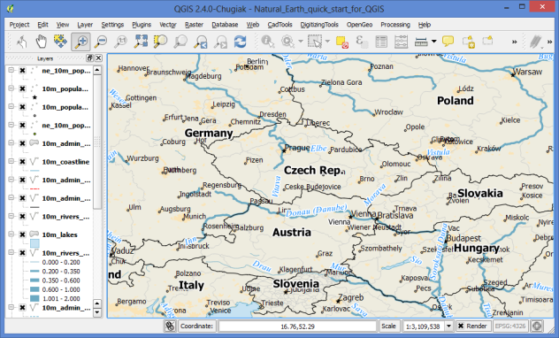

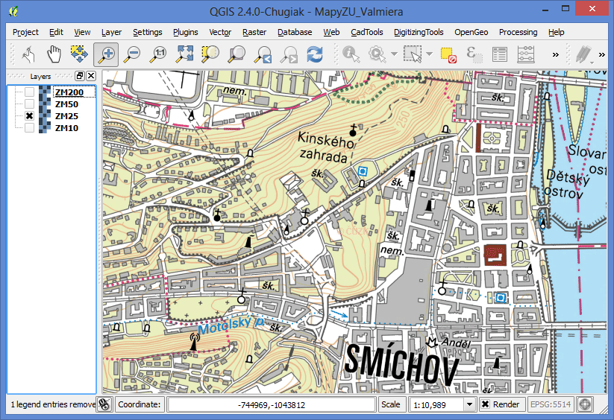
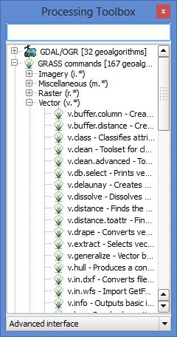
Základní kurz
QGIS
Úvod do systému
QGIS je multiplatformní Geografický informační systém (GIS) s širokou komunitou uživatelů a nepřeberným množstvím zásuvných modulů. Má minimální požadavky na hardware a je zdarma, je proto vhodný jak pro občasné použití, tak pro nejnáročnější aplikace. Je vyvíjen jako Open Source, což zaručuje dlouhodobou udržitelnost fungování vyvinutého pracovního postupu i jeho rozšiřitelnost. Je klíčovou komponentou systému produktů Open Source Geospatial Foundation, který umožňuje komplexní a profesionální využití Vašich geografických dat.
V tomto kurzu Vás naučíme samostatně pracovat s prostorovými informacemi v prostředí QGIS, vytvářet mapy a analyzovat data. Naučíte se pracovat s rastrovými a vektorovými daty včetně dat online a pracovat se zásuvnými moduly.
Obsah kurzu
Začínáme s QGIS: Úvod do QGIS, ovládání mapového okna, přidání naší první vrstvy, ovládání programu
Vytváříme první mapu: Nastavení mapy v systému S-JTSK, práce s vektorovými daty a jejich vykreslování, práce s vrstvami
Práce s vektorovými daty: Popisné informace, nastavení popisků a jejich klasifikace
Příprava k tisku: Vytváření a nastavení mapové kompozice, tisk
Editujeme vektorová data: Vytváření nové vektorové vrstvy, topologie prvků, formuláře, akce
Práce s rastry: Práce s rastrovými daty, nastavení vykreslování, analýzy terénu
Práce s daty online: Data ve standardech Web Mapping Services a Web Feature Services, využití dat Open Street Map a Google
Maximální počet účastníků kurzu: 12 osob
Kdy: 3-4. října 2014
Kde: www.edu2000.cz
Oldřichova 49, Praha 2
Tram Svatoplukova
50°04’N, 14°25’E
Cena: 1000,- Kč student při registraci do 30.9., maximálně 5 míst
6000,- Kč včasná registrace do 30.9.
8000,- Kč plná cena
http://www.gismentors.eu/skoleni/qgis
http://www.gismentors.eu/skoleni/qgis

